Slide 1
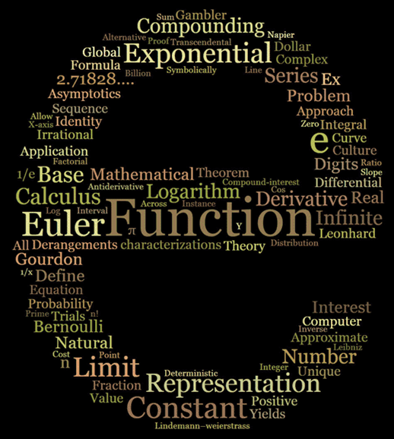
传奇e事 — 永远的倒霉蛋 rickjin
Notes:
Google 多次向 e 致敬， e 必有过人之处。 e是一个神奇的数学常数。。。。

Slide 2

天上掉下来的馅饼，砸中你了吗？

Slide 3
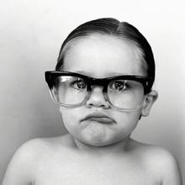
Cassie 的第一份工作
10个人的小公司
年终抽奖老板准备了 10 个礼物， 抽了10次奖
Cassie 一个都没有抽中

Slide 4
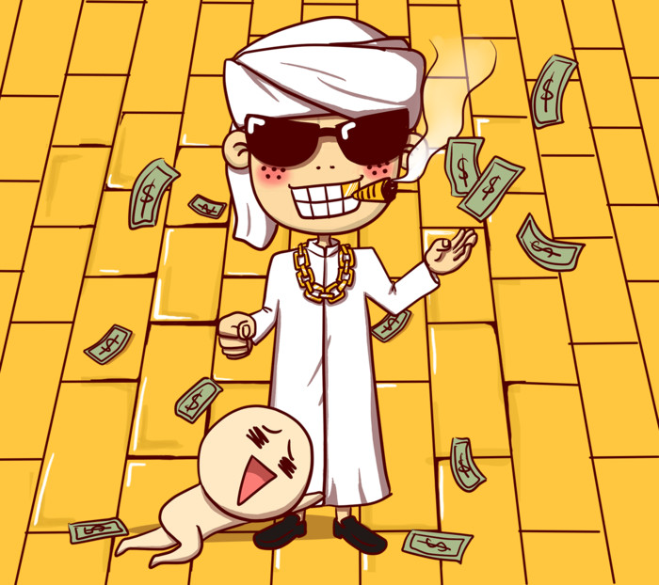
Cassie幸运的遇到一个土豪老板
年终抽奖人人有份！
公司10000 人
抽10000 次奖！

Slide 5

馅饼馅饼来砸我吧！！！

Slide 6
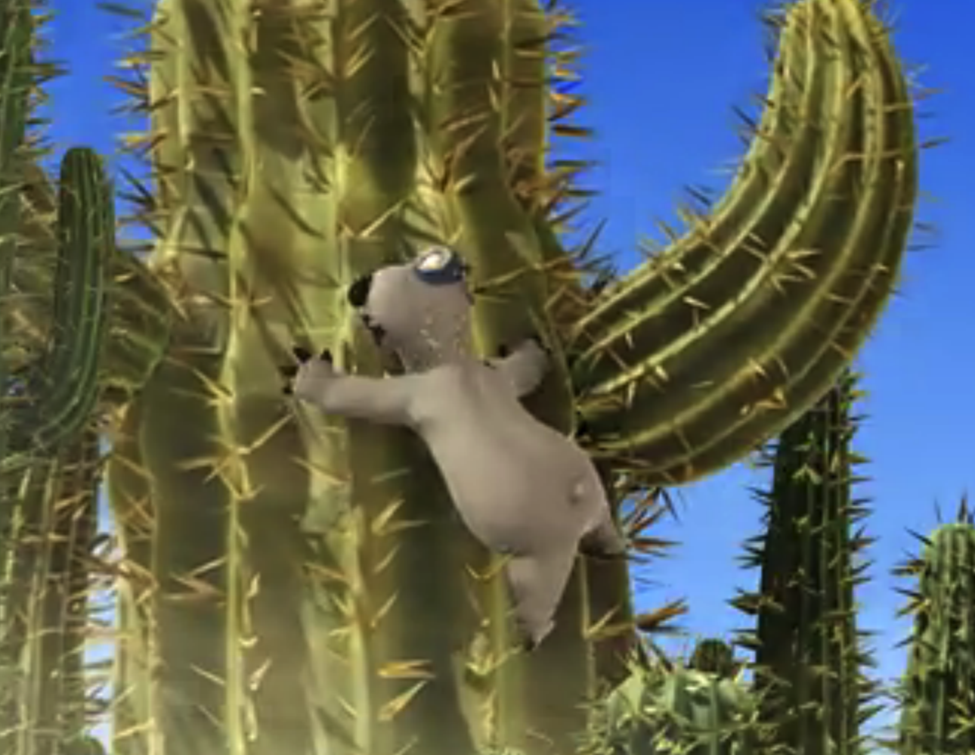
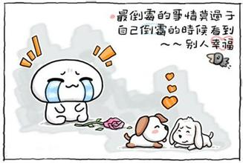
隔壁的帅哥被10个馅饼砸中！ 10000 个馅饼一个都没有砸中Cassie！！！

Slide 7
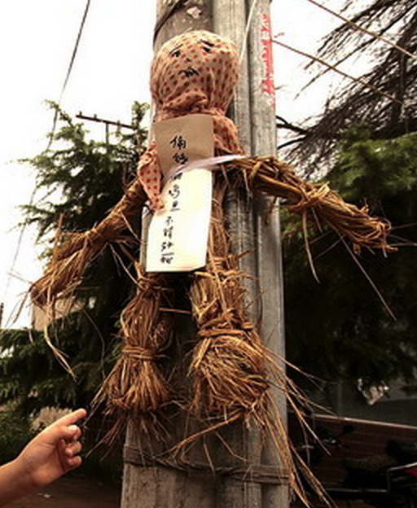
我的人生是不是被诅咒了？

Slide 8
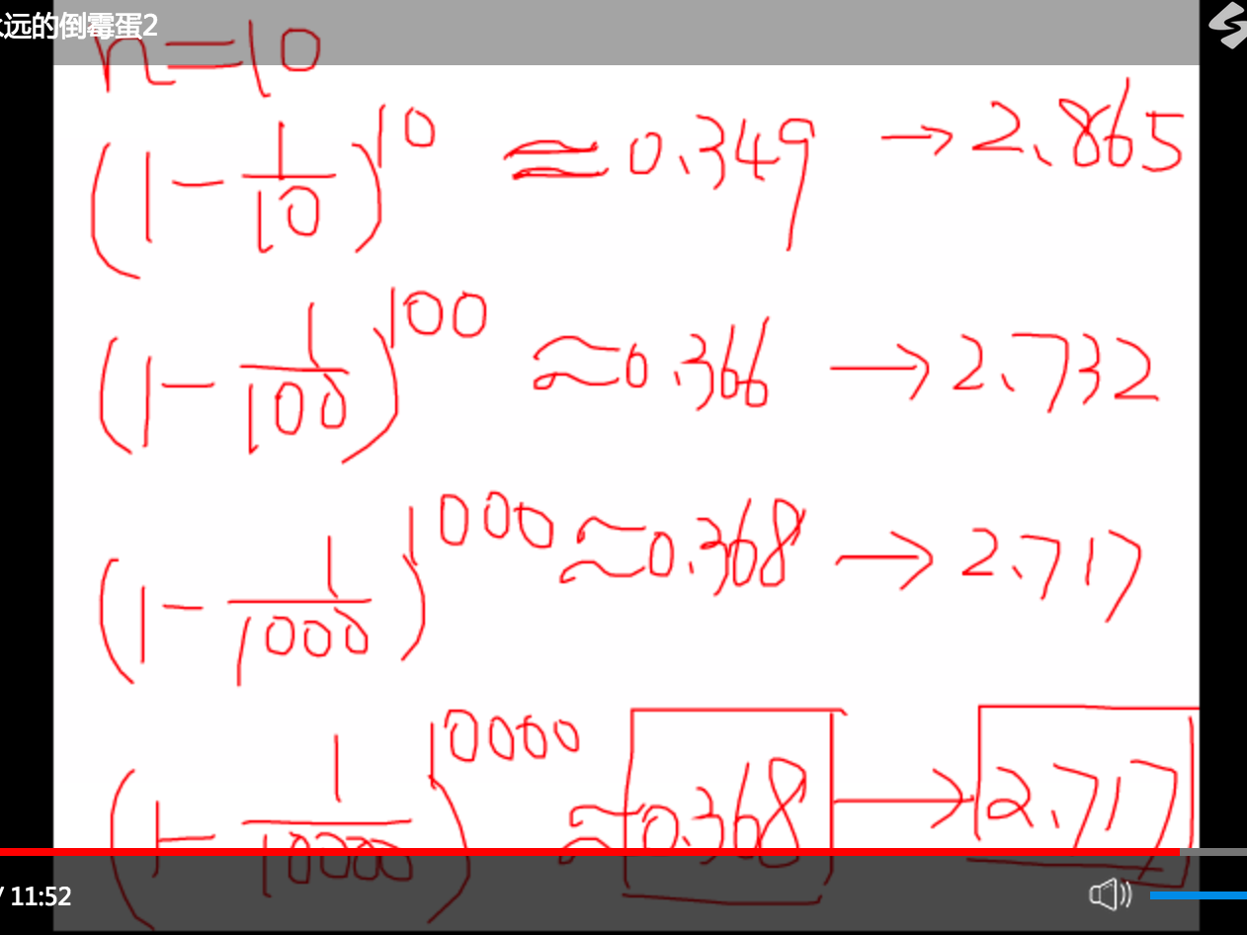
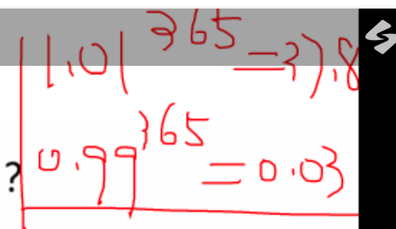

Slide 9
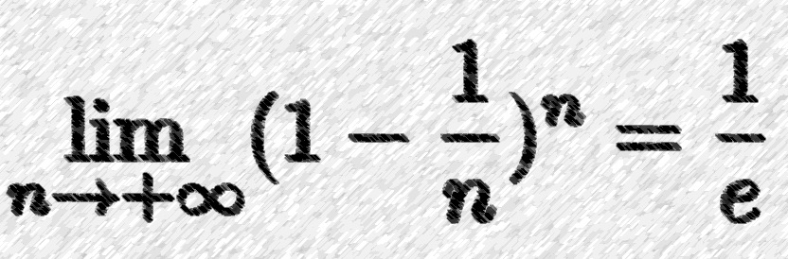
不走运是人生常态

Slide 10
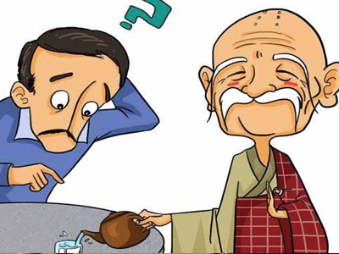
数学禅师的教诲
“数学学得好
将来一定比别人幸福
数学学得好的人一定不会想不开
那些跳楼的都是文科生”

